Slide 1
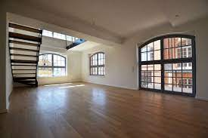
Wohnungspreisschätzer für Leipzig
Software Engineering für KI-gestützte Systeme - Gruppe 07 Projekt 2
Notes:
https://www.pisa-immobilien.de/wp/wp-content/uploads/2019/10/Heeresb%C3%A4ckerei-Haus-08-2.jpg

Slide 2


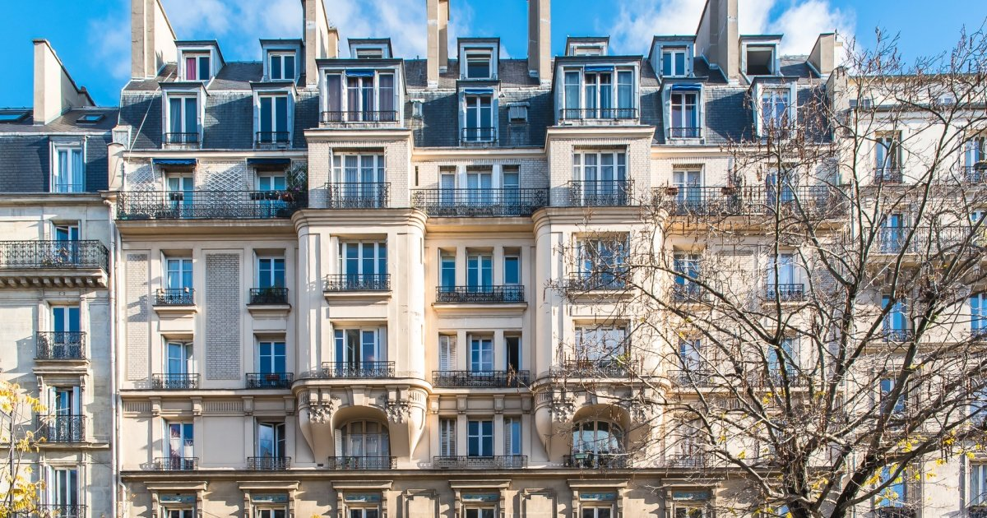
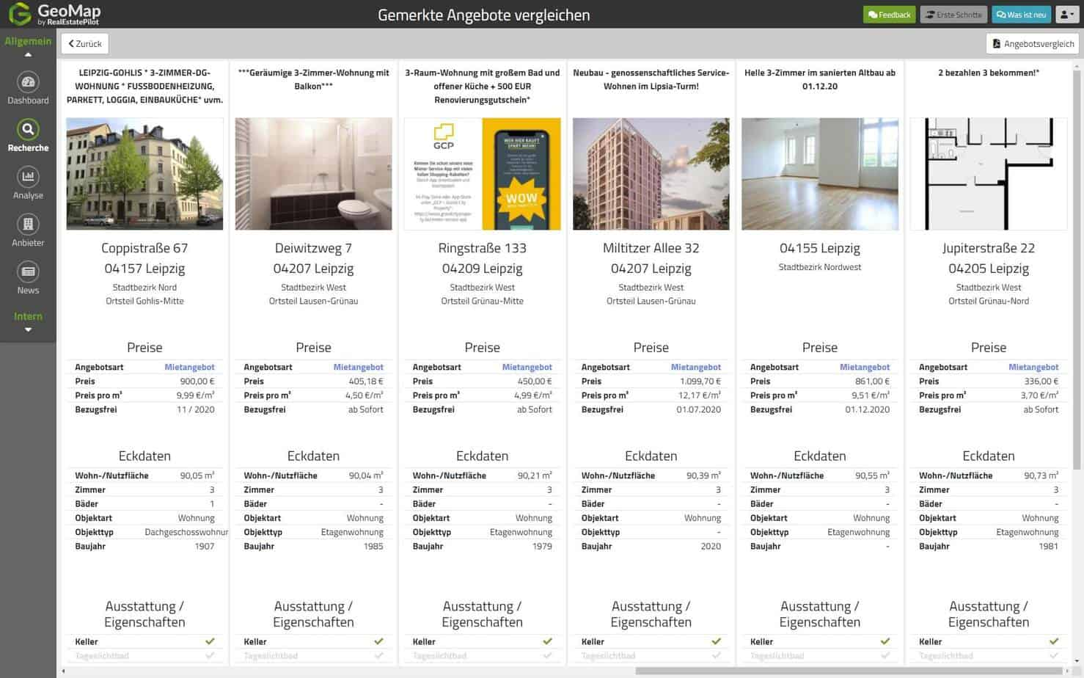
Motivation
Anmieten von Wohnraum bisher üblich => Konditionen am Kapitalmarkt sind jedoch Motivator, den Kauf von Wohnraum als Eigentum zu prüfen.
Immobilien-Plattformen zeigen real eingestellte Angebote mit einem Angebotspreis von Wohnungen
Der Wohnungspreisschätzer für Leipzig schafft dazu ein Zusatzangebot für
Kaufinteressenten (Vergleichbare Angebote) und
potenzielle Verkäufer (Vergleichspreise ohne Einstellen der Wohnung).
Notes:
https://www.handelsblatt.com/politik/deutschland/mieter-und-eigentuemer-wohnraum-in-deutschland-so-gross-ist-ihre-wohnung-im-vergleich/26929832.html
https://geomap.immo/

Slide 3
Projektanforderungen
1
Asdasd
Asdasda
Asdasd
Asdasd
2
3
4

Slide 4
Technische Architektur (Bild einfügen)

